Slide 1
Итоги работы общественного совета, в рамках проведения независимой оценки качества социальных услуг (4 квартал 2014 года)

Slide 2
Что успели сделать
За IV квартал 2014 года были доработаны критерии в соответствие с последними изменениями в НПА.
Разработали пошаговую инструкцию для анализа доступности и понятности информации, размещаемой на официальных сайтах учреждений, в соответствии со стандартами.
Разработали анкету для проведения опросов получателей социальных услуг.
Привлекли к апробации пошаговой инструкции студентов 5 курса НГПУ, по специальности «социальная работа».
Сделали выходы в 2 учреждения (ОЦСКРИ на улице Кошурникова и КЦСАИ на улице Немировича – Данченко)

Slide 3
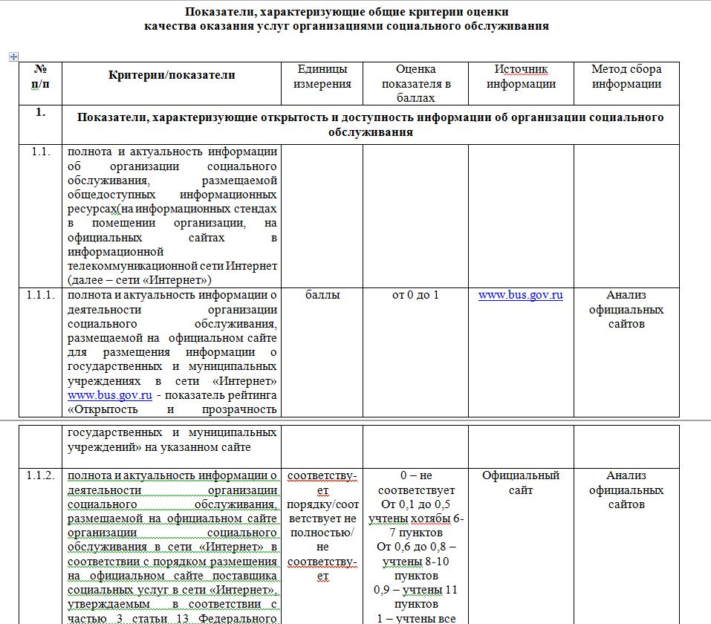
Критерии

Slide 4
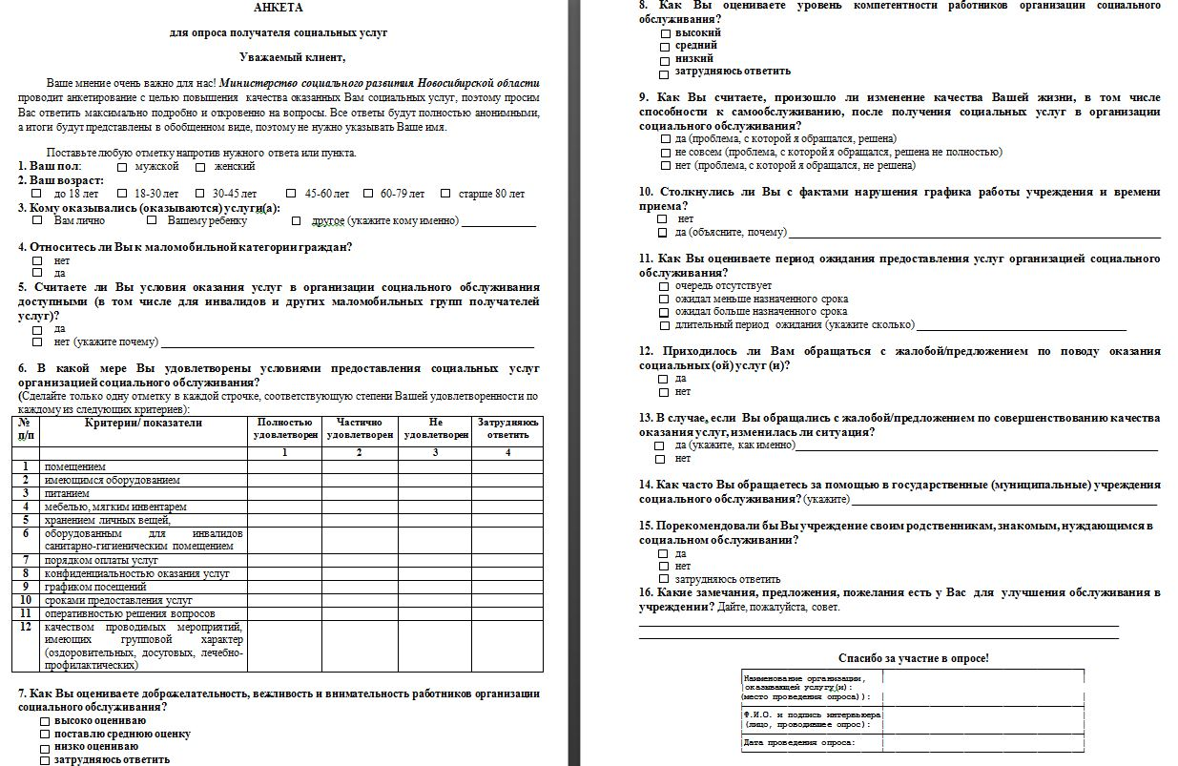
Анкета

Slide 5
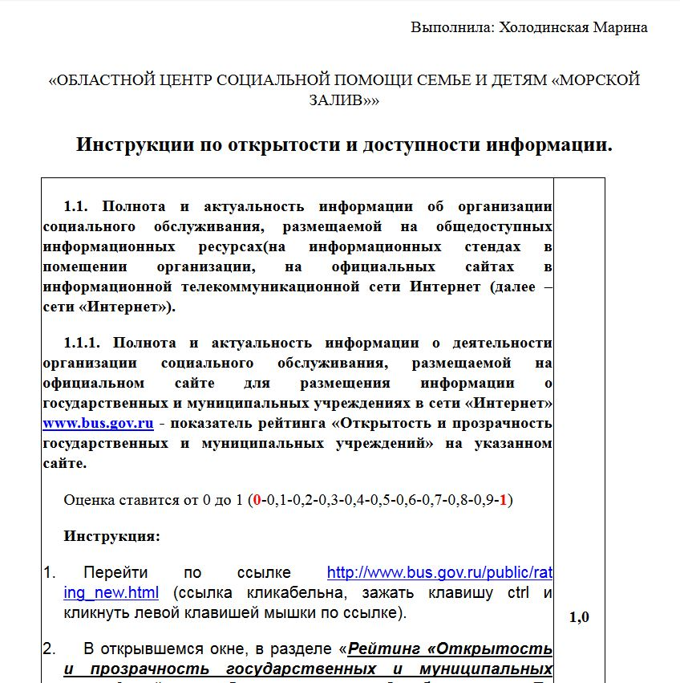
Инструкция

Slide 6
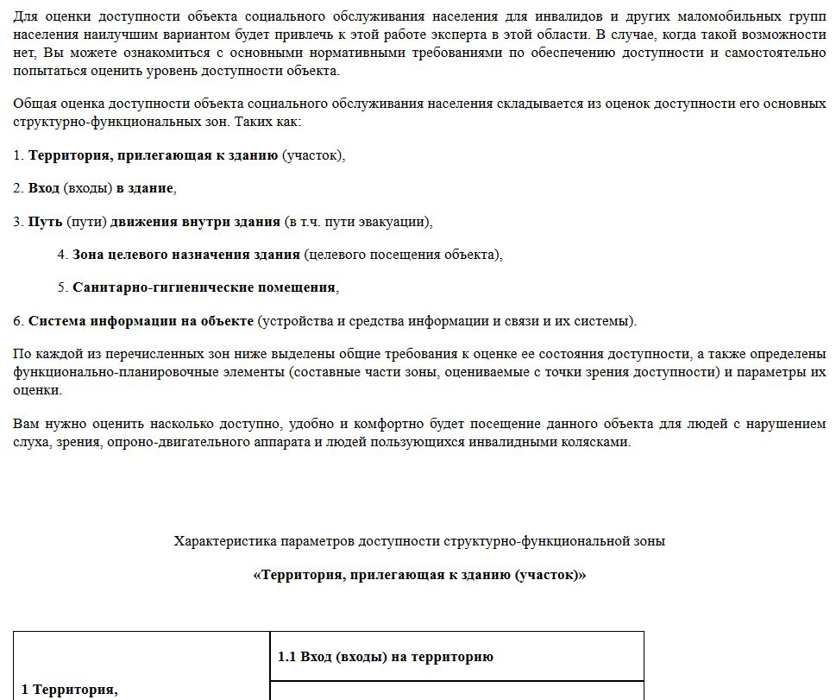
Инструкция для «чайников» по доступности среды

Slide 7
Результаты апробированной инструкции по анализу сайтов

Slide 8
Некоторые результаты проанализированных сайтов областных учреждений ( 7 из 26):
Новосибирский областной геронтологический центр | http://www.nogc.narod.ru/
Областной центр социальной помощи семье и детям «Морской залив» | http://mzaliv.ru/
Реабилитационный центр для детей и подростков с ограниченными возможностями | http://orcenter.ru/news.php?mid=43
Областной комплексный центр социальной адаптации граждан | http://окцсаг.рф/
Государственное автономное учреждение социального обслуживания Новосибирской области Маслянинский комплексный социально-оздоровительный центр | http://vita-msl.ru/
ГАУ Комплексный центр социальной адаптации инвалидов | http://center-ai.ru/
Областной центр социальной помощи семье и детям "Радуга" | http://гбунсо-радуга.рф/

Slide 9
Новосибирский областной геронтологический центр http://www.nogc.narod.ru/

Slide 10
Областной центр социальной помощи семье и детям «Морской залив» http://mzaliv.ru/

Slide 11
Реабилитационный центр для детей и подростков с ограниченными возможностями http://orcenter.ru/news.php?mid=43

Slide 12
Областной комплексный центр социальной адаптации граждан http://окцсаг.рф/

Slide 13
Государственное автономное учреждение социального обслуживания Новосибирской области Маслянинский комплексный социально-оздоровительный центр http://vita-msl.ru/

Slide 14
ГАУ Комплексный центр социальной адаптации инвалидов http://center-ai.ru/

Slide 15
Областной центр социальной помощи семье и детям "Радуга" http://гбунсо-радуга.рф/

Slide 17
Рейтинг по доступности и понятности информации на официальных сайтах учреждений

Slide 18
Полнота и актуальность информации в соответствии с порядком, утверждаемым в соответствии с частью 3 статьи 13 Федерального закона от 28 декабря 2013 г. № 442-ФЗ «Об основах социального обслуживания граждан в Российской Федерации.

Slide 19
Соответствие альтернативной версии (для слабовидящих)

Slide 20
Наличие телефонных контактов

Slide 21
Наличие контактов электронной почты

Slide 22
Возможность задать вопрос посредством электронного сервиса на самом сайте

Slide 23
Возможность подать жалобу посредством сервисов на сайте

Slide 24
Наличие понятной информации на сайте о том, как подать жалобу

Slide 25
Общий рейтинг

Slide 26
Спасибо за внимание!

